Slide 1

اسم المقرر
مبادىء الرياضيات )١(
د . ملفي الرشيدي
قســم الأساليب الكمية
جامعة الملك فيصٌل
عمادة التعلم الإلكتروني والتعليمٌ عن بعد
1

Slide 2
6المحاضرة
حل المعادلات من الدرجة الثانية
فى مجهول واحد

Slide 3
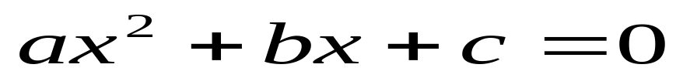
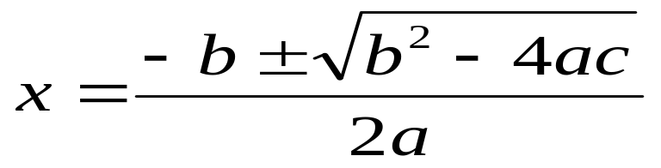
حل المعادلات من الدرجة الثانية فى مجهول واحد
تكون صورة المعادلة من الدرجة الثانية فى مجهول واحد هى
ويمكن حلها باستخدام التحليل أو باستخدام القانون كما يلى

Slide 4
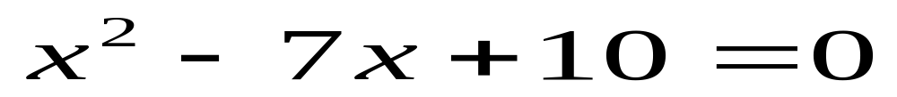
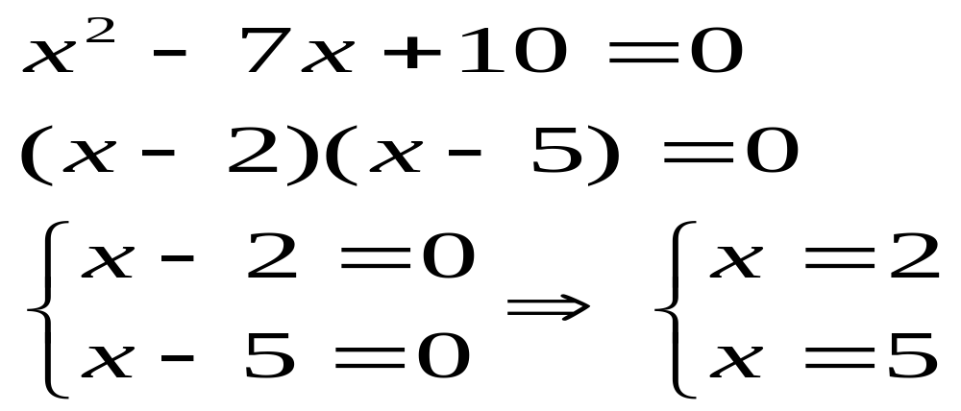
مثال: حل المعادلة التالية
الحل: يتم تحليل المقدار الثلاثي كما يلي

Slide 5
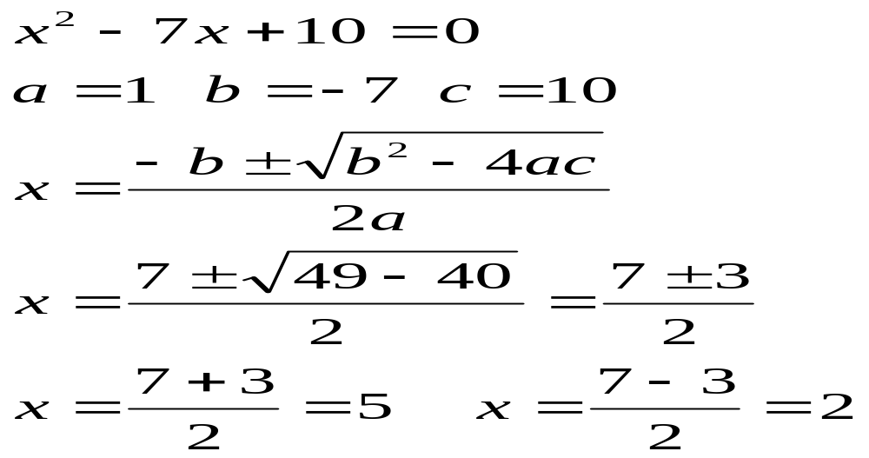
حل أخر باستخدام القانون

Slide 6
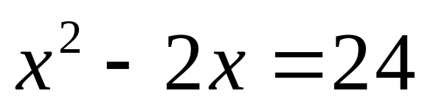
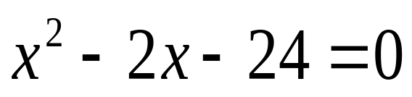
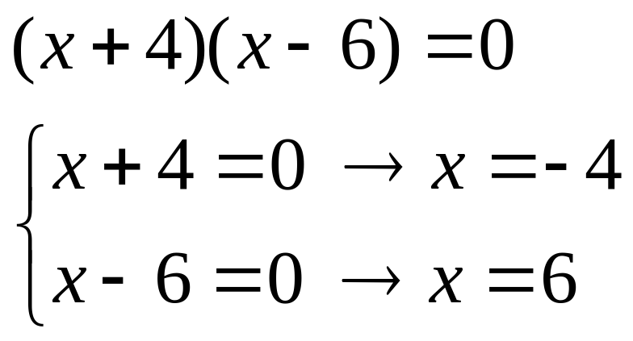
مثال : حل المعادلة التالية
الحل: لابد أن نجعل المعادلة تساوى صفر
وبالتحليل

Slide 7
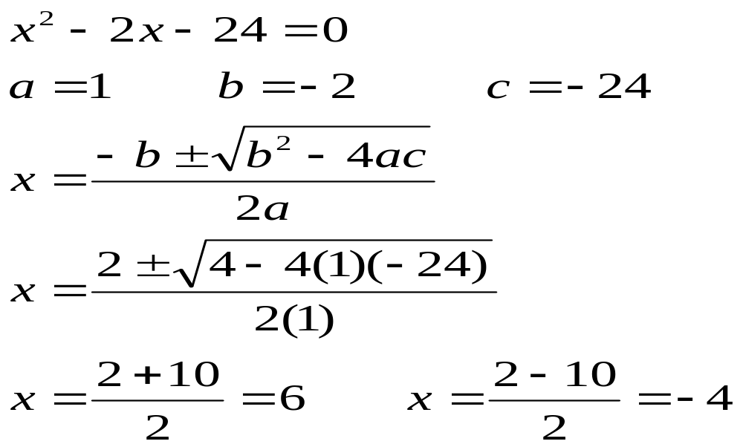
حل أخر باستخدام القانون

Slide 8

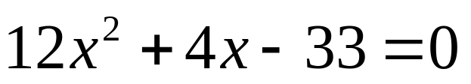
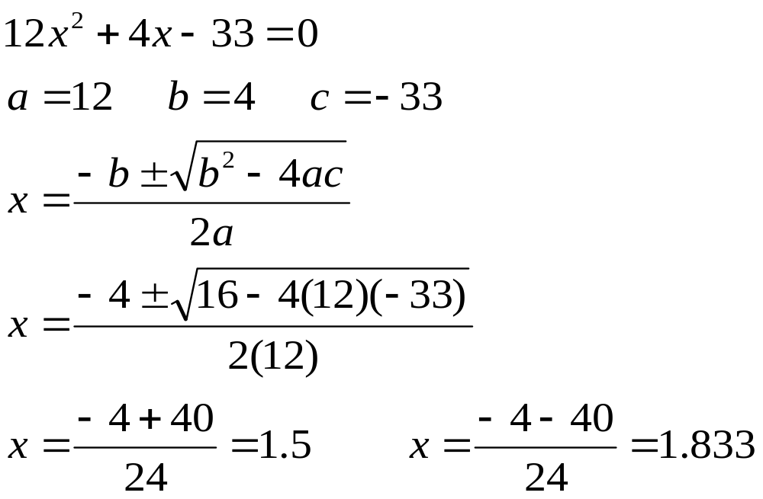
مثال:
حل المعادلة
الحل
الحل باستخدام القانون

Slide 9
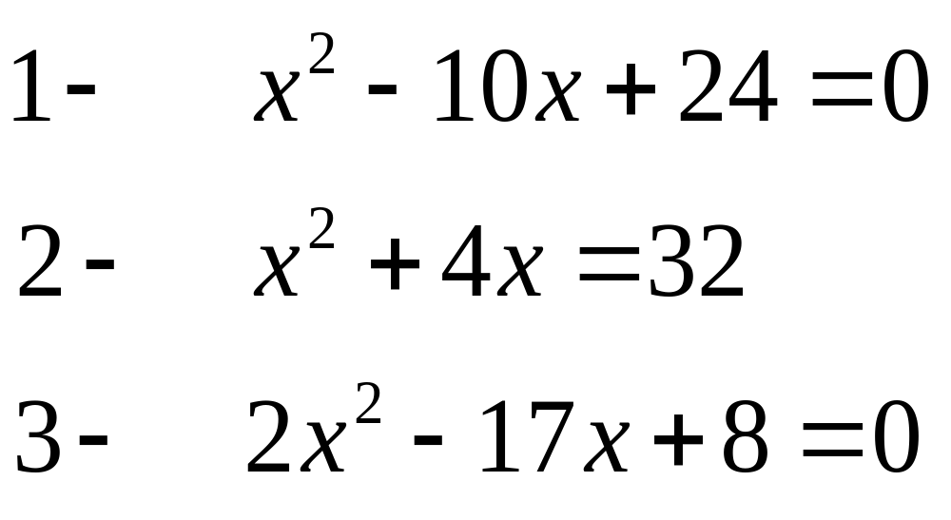
تمارين
حل المعادلات التالية:

Slide 10


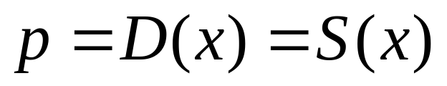
تطبيقات تجارية واقتصادية
مثال:
إذا كانت دالة العرض لأحد المنتجات هى
وكانت دالة الطلب هى
المطلوب: حدد كمية وسعر التوازن؟
الحل:
عند التوازن
دالة الطلب = دالة العرض

Slide 11
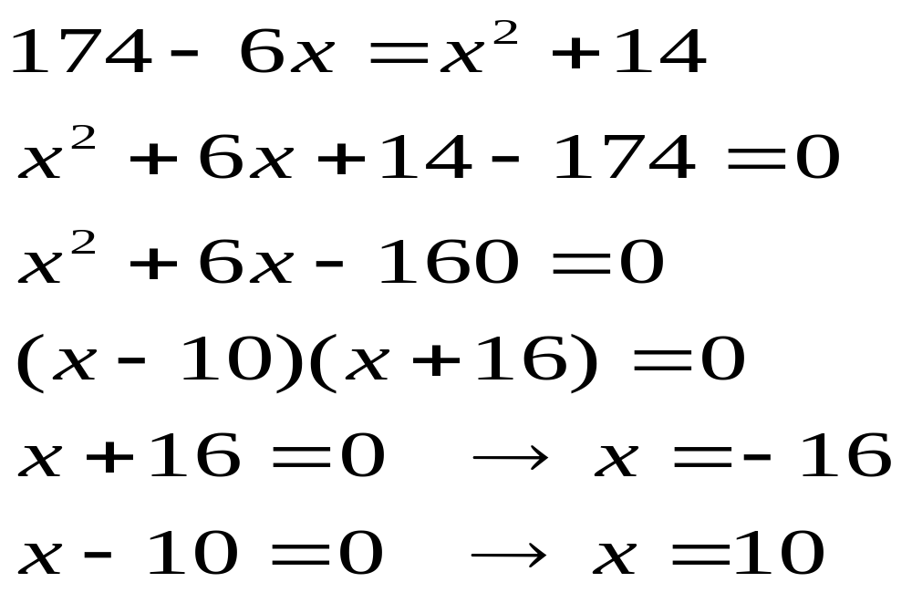
مرفوض
كمية التوازن

Slide 12
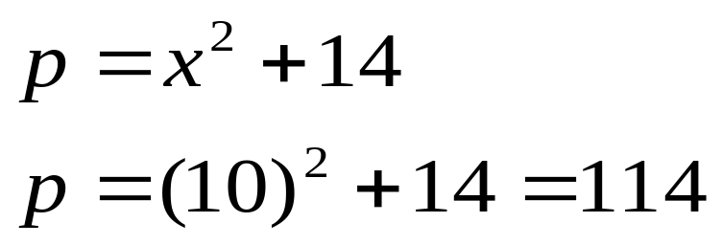
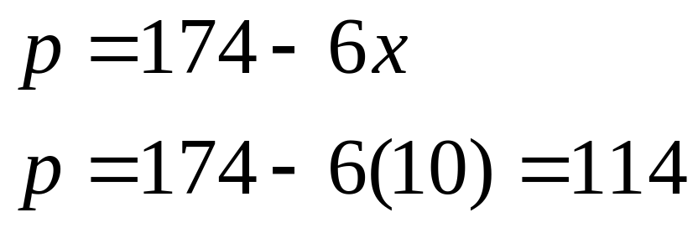
تحديد سعر التوازن بالتعويض فى دالة العرض
او بالتعويض فى دالة الطلب

Slide 13
بحمد الله

